Slide 1
III Международная научно – практическая конференция
«Тенденции развития современной науки и образования»
«Сетевое взаимодействие образовательных и других сторонних организаций как ресурс повышения качества образования и формирования исследовательской деятельности обучающихся»
Автор: Лопарева А.А.
учитель высшей кв. категории,
Почетный работник общего образования РФ,
Магистр химии,
Аспирант 2 года обучения АлтГПУ
Барнаул
2021

Slide 2
Статья 15 Сетевая форма реализации образовательных программ (№ 273-ФЗ «Об образовании в Российской Федерации»)
Сетевая форма реализации образовательных программ обеспечивает возможность освоения обучающимся образовательной программы с использованием ресурсов нескольких организаций…
Использование сетевой формы реализации образовательных программ осуществляется на основании договора между организациями.
Для реализации образовательных программ с использованием сетевой формы несколькими организациями такие организации совместно разрабатывают и утверждают образовательные программы.

Slide 3
Участники
В реализации образовательных программ с использованием сетевой формы наряду с организациями, осуществляющими различную образовательную деятельность, также могут участвовать научные организации, медицинские организации, организации культуры, физкультурно-спортивные и иные организации, обладающие ресурсами, необходимыми для осуществления обучения, проведения учебной и производственной практики и осуществления иных видов учебной деятельности, предусмотренных соответствующей образовательной программой, например, формирования исследовательской деятельности

Slide 4
Вызовы
Дефицит ресурсов (помещений, оборудования, кадров, денежных и технических средств)
Конкуренция и необходимость в сохранении контингента
Профильное и углубленное обучение
Профориентация и социализация
Увеличение запросов потребителей услуг

Slide 5
Актуальность сетевой формы
профильное обучение на старшей ступени (города Алтайского края– 75%, Барнаул-73%) – показатели 2018/2019 г.
организация внеурочной деятельности в рамках ФГОС (интеграция – 32,6% - показатель по Алтайскому краю)
восполнение недостающих ресурсов (кадры, материально-технические ресурсы, др.)
расширение перечня предоставления образовательных услуг
сохранение контингента
удовлетворенность потребителей
КАЧЕСТВО!!!

Slide 6
Риски и проблемы
недостаточная информированность образовательных организаций (руководящих и педагогических работников, родителей учащихся) о возможностях и необходимых условиях совместной реализации программ, следствием чего является отсутствие инициатив;
отсутствие анализа целесообразности заключения договоров о сетевой реализации предметов или курсов с потенциальными партнерами
субъективные причины (негативное отношение родителей и сопротивление руководящих и педагогических работников, неготовность, инертность)

Slide 7
Риски и проблемы
объективные причины (нет условий для доставки обучающихся или педагогов на место обучения или технических условий для организации дистанционного обучения как варианта сетевой формы, отдаленность, увеличение расходов на подвоз, снижение или полное отсутствие заработной платы педагогических работников, педагогов школы из-за оплаты труда внешних совместителей или по срочному трудовому договору);

Slide 8
Необходимые условия
Информационная работа - изменение понимания всех участников образовательных отношений
Определение потребности и возможности - поиск потенциальных партнеров
Обеспечение необходимых документов и условий
Решение вопроса оплаты труда

Slide 9
Алгоритм обеспечения реализации образовательных программ в сетевой форме
Инициирование реализации образовательных программ в сетевых формах
Инициаторами использования сетевой формы реализации образовательной программы могут быть:
- руководитель и (или) коллегиальный орган управления образовательной организации, предусмотренный ее уставом;
- органы местного самоуправления, осуществляющие функции и полномочия учредителя.
Направление заявки в основную или ресурсную организацию (в данном случае отделение МАН «Интеллект будущего», открытое на базе МБОУ «Лицей №2» г. Барнаула и различные организации)

Slide 10
Алгоритм обеспечения реализации образовательных программ в сетевой форме
Создание рабочих групп для рассмотрения заявки, подготовки заключения о целесообразности и возможности реализации образовательной программы в сетевой форме
Разработка и утверждение основной и ресурсной организациями совместно реализуемой образовательной программы (части программы).
Согласование основной и ресурсной организациями условий и порядка осуществления образовательной деятельности по образовательной программе, реализуемой посредством сетевой формы условий (проект договора).

Slide 11
Алгоритм обеспечения реализации образовательных программ в сетевой форме
Представление учредителю проекта договора и совместно разработанной и утвержденной образовательной программы.
Внесение учредителем изменений по оплате труда в муниципальный нормативный акт и утверждение стоимости 1 часа в муниципалитете.
Заключение договора о сетевой форме между образовательными организациями.
Внесение необходимых изменений в уставы (согласование уставов с учредителем) и локальные правовые акты организации.
Комплектование классов (групп) по заявлениям обучающихся или родителей (законных представителей).

Slide 12
Алгоритм обеспечения реализации образовательных программ в сетевой форме
Совместная разработка и утверждение годового календарного учебного графика и расписания занятий основной и ресурсной организациями.
Внесение соответствующих изменений в организационную структуру (штатное расписание) организации, должностные инструкции руководящих, педагогических и иных работников.
Учредительный контроль за реализацией образовательных программ

Slide 13
СОГЛАСОВАНО РАССМОТРЕНО «УТВЕРЖДАЮ»
с Управляющим советом на НМС________ директор________
________ Нижегородцева Н.М. Фоминская Е.А.
Муниципальное бюджетное общеобразовательное учреждение
«Лицей № 2», Центральный район, г. Барнаул
ПОЛОЖЕНИЕ О СЕТЕВОЙ ФОРМЕ РЕАЛИЗАЦИИ ОБРАЗОВАТЕЛЬНЫХ ПРОГРАММ
Общие положения
1.1.Настоящее положение разработано на основании ст. 13, ст. 15, п.7 ч.1 ст.34 Федерального закона «Об образовании в РФ»

Slide 14
Договор о сетевом взаимодействии с колледжем сыроделия

Slide 15
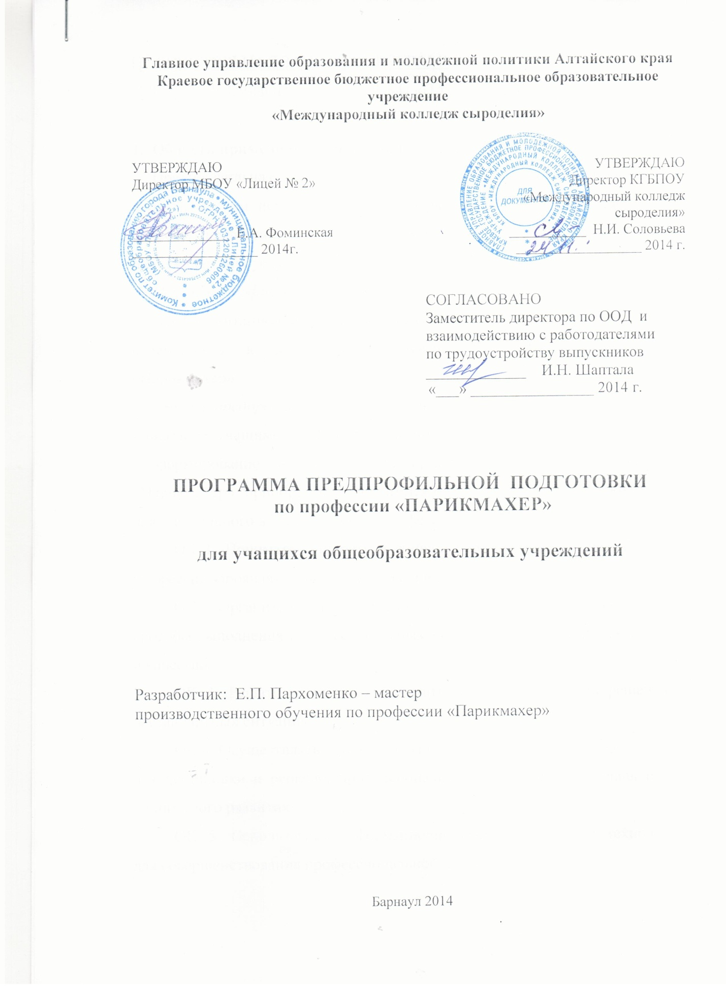

Slide 16
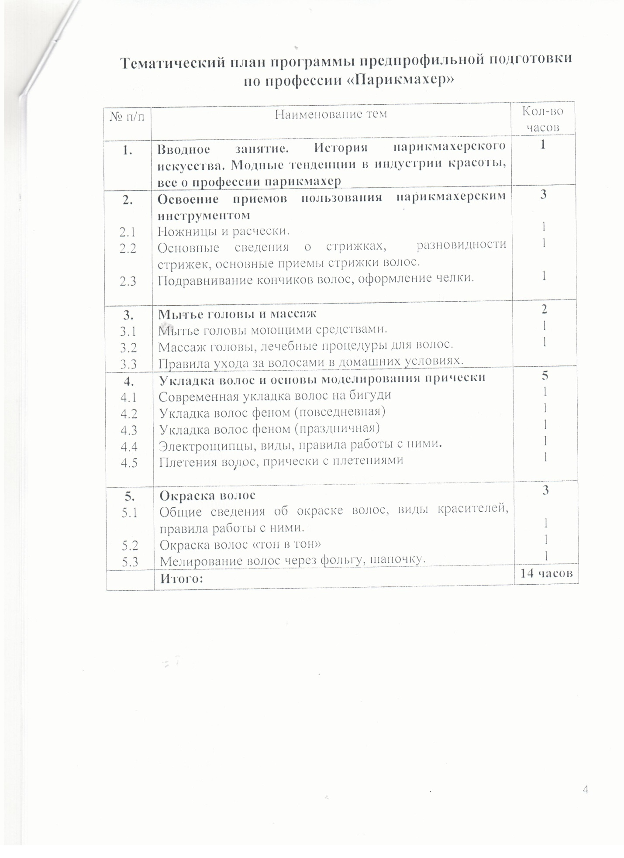

Slide 18
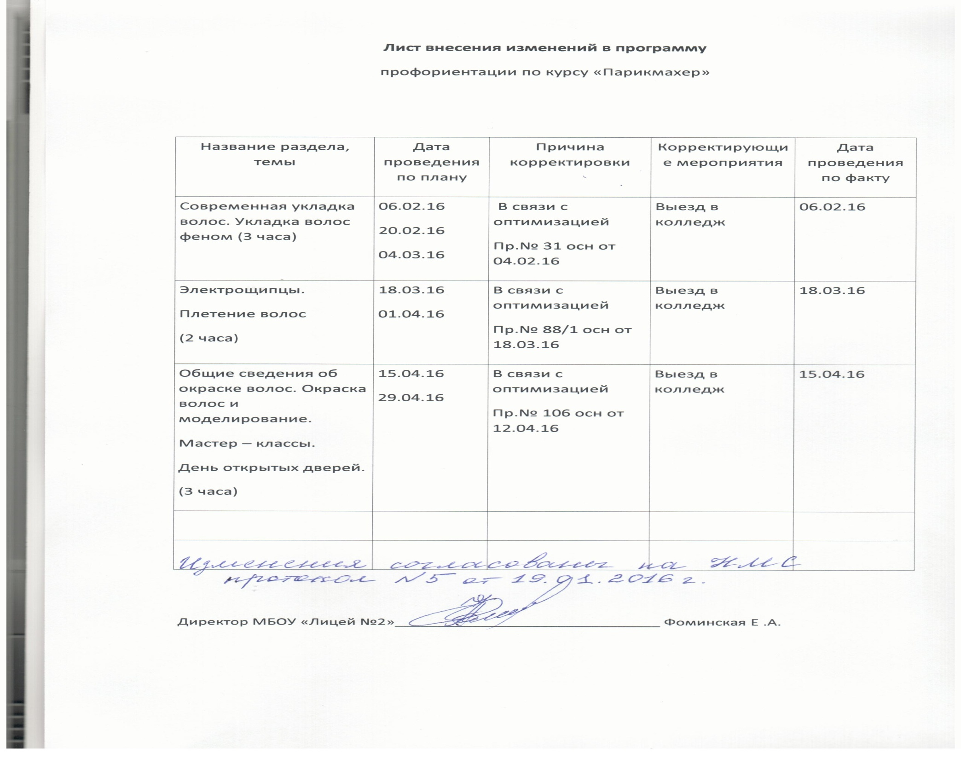

Slide 19
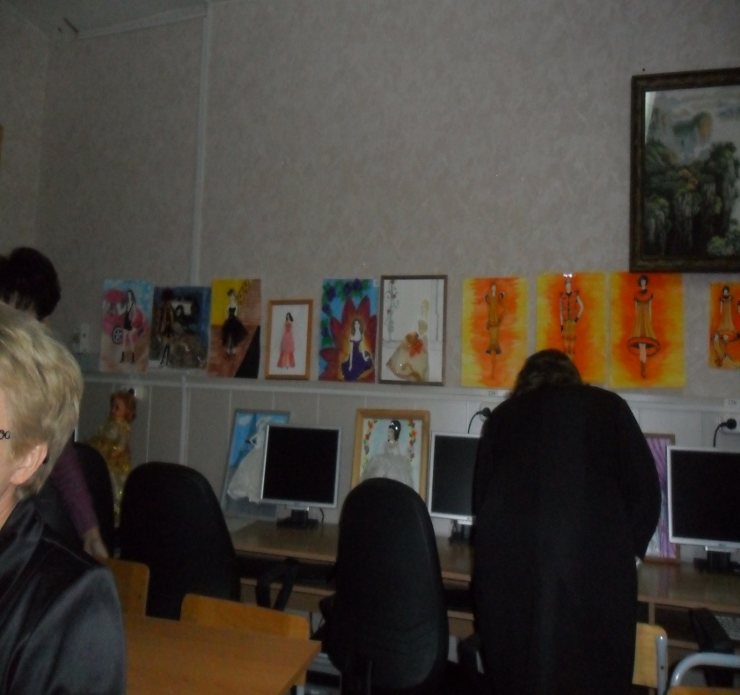
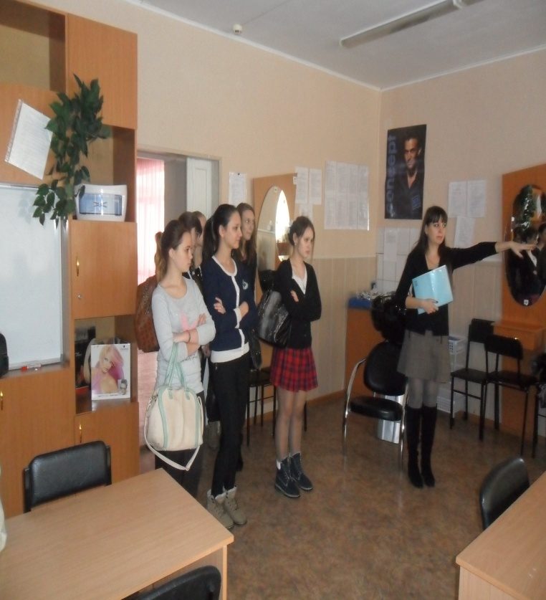

Slide 20
Договор о сетевом взаимодействии с АКДЭЦ

Slide 21
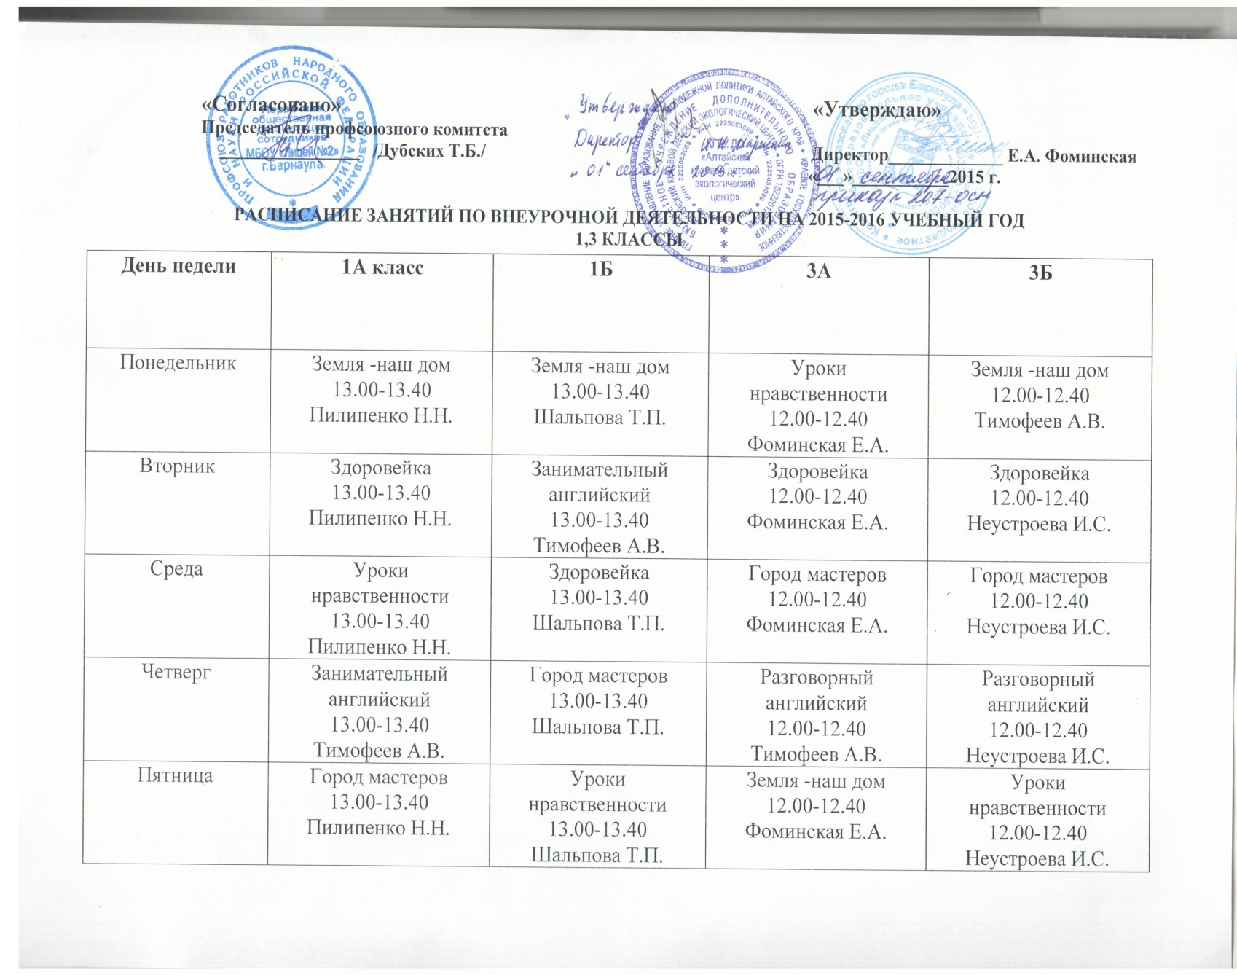

Slide 22
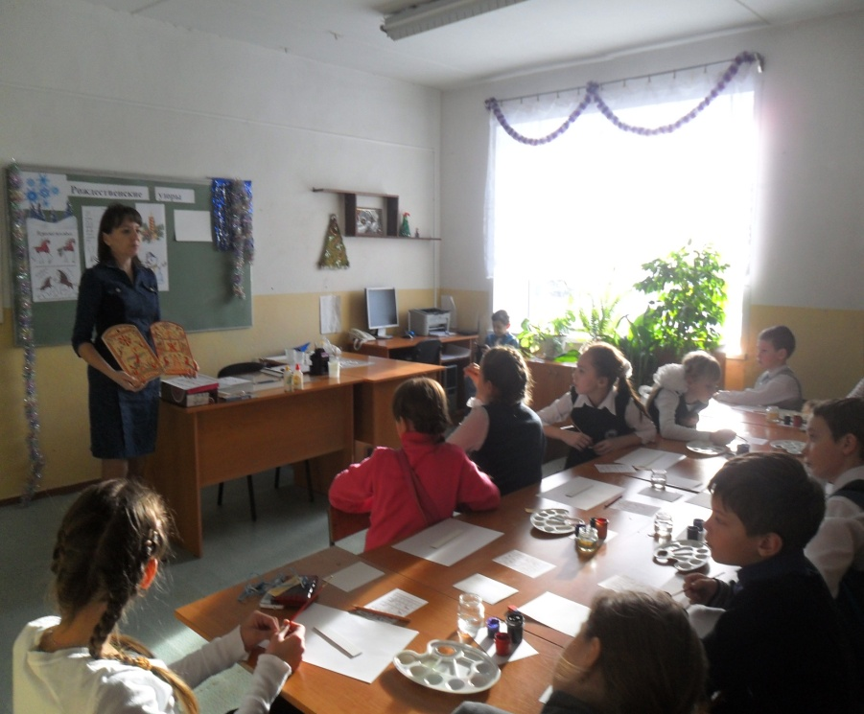
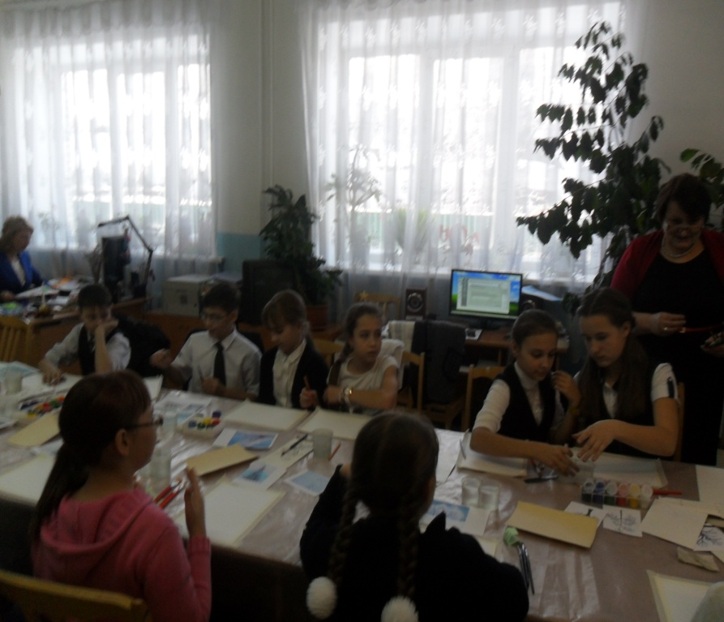

Slide 23
Договор о сетевом взаимодействии с АГУ

Slide 24
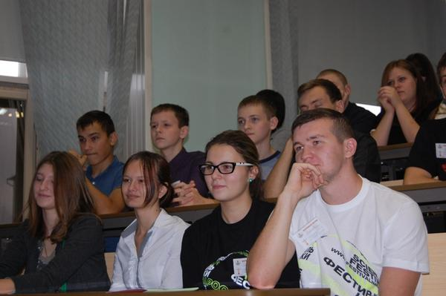
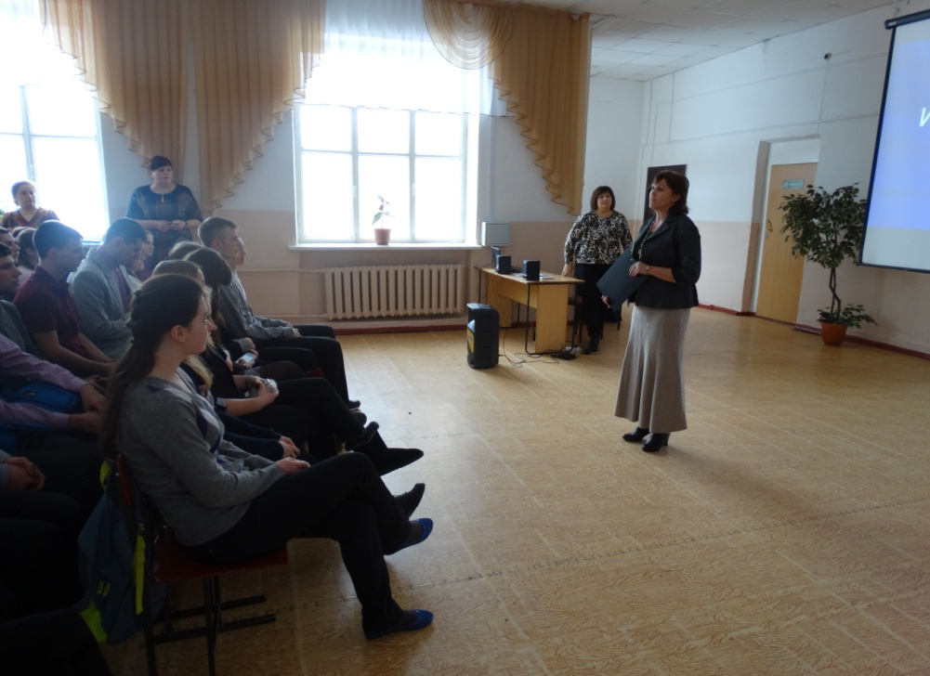

Slide 25
Договор о сетевом взаимодействии с АлтГТУ

Slide 26
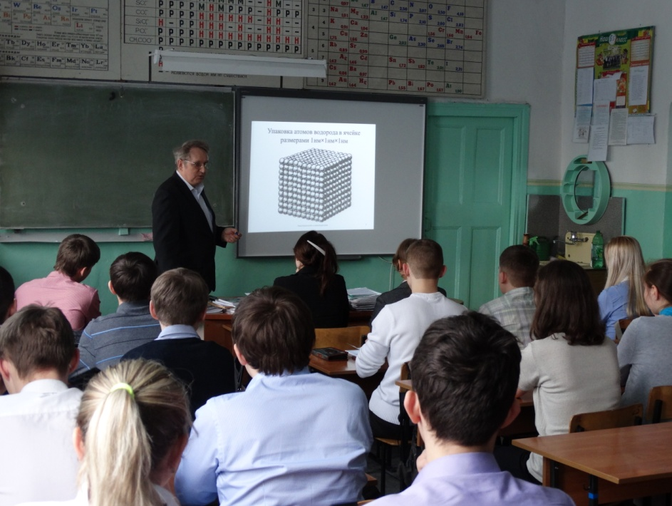
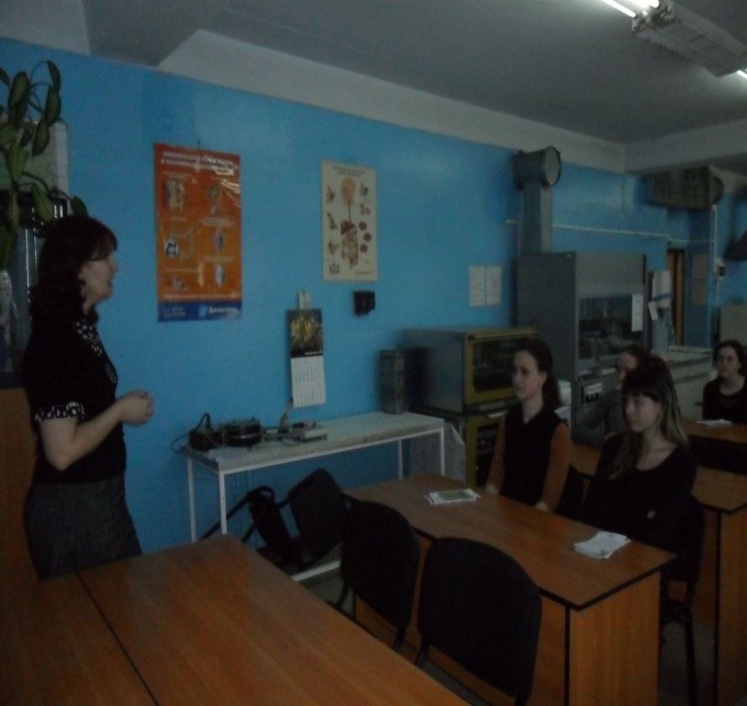

Slide 27
Договор о сетевом взаимодействии с Барнаульской Православной Епархией

Slide 29
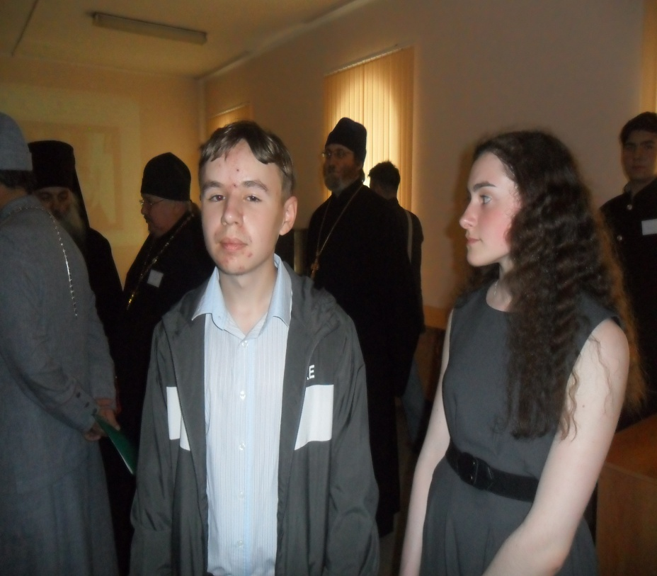
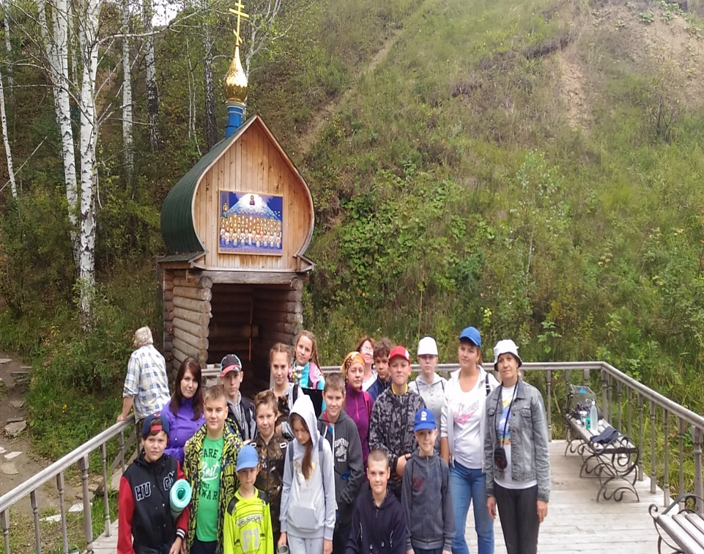
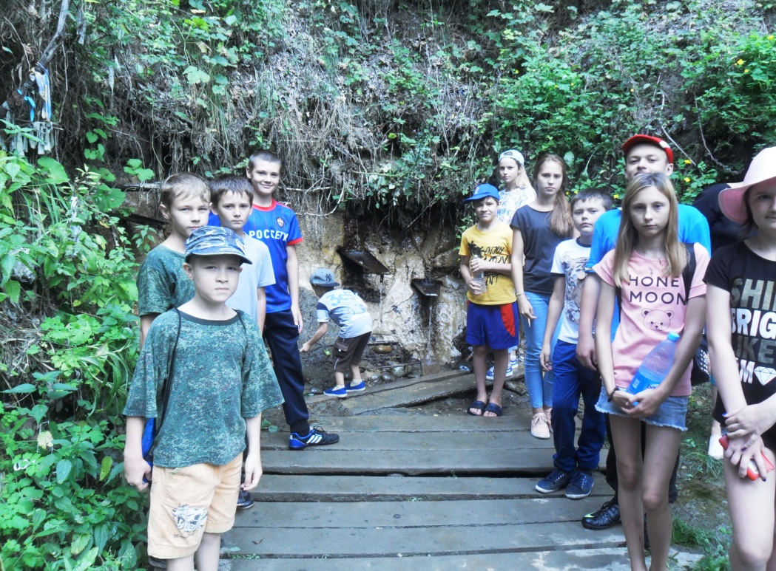

Slide 30
Литературная гостиная с Алтайской академией искусств

Slide 31
Профориентационное мероприятие в рамках сетевого взаимодействия с колледжем МЧС (кинологи)

Slide 32
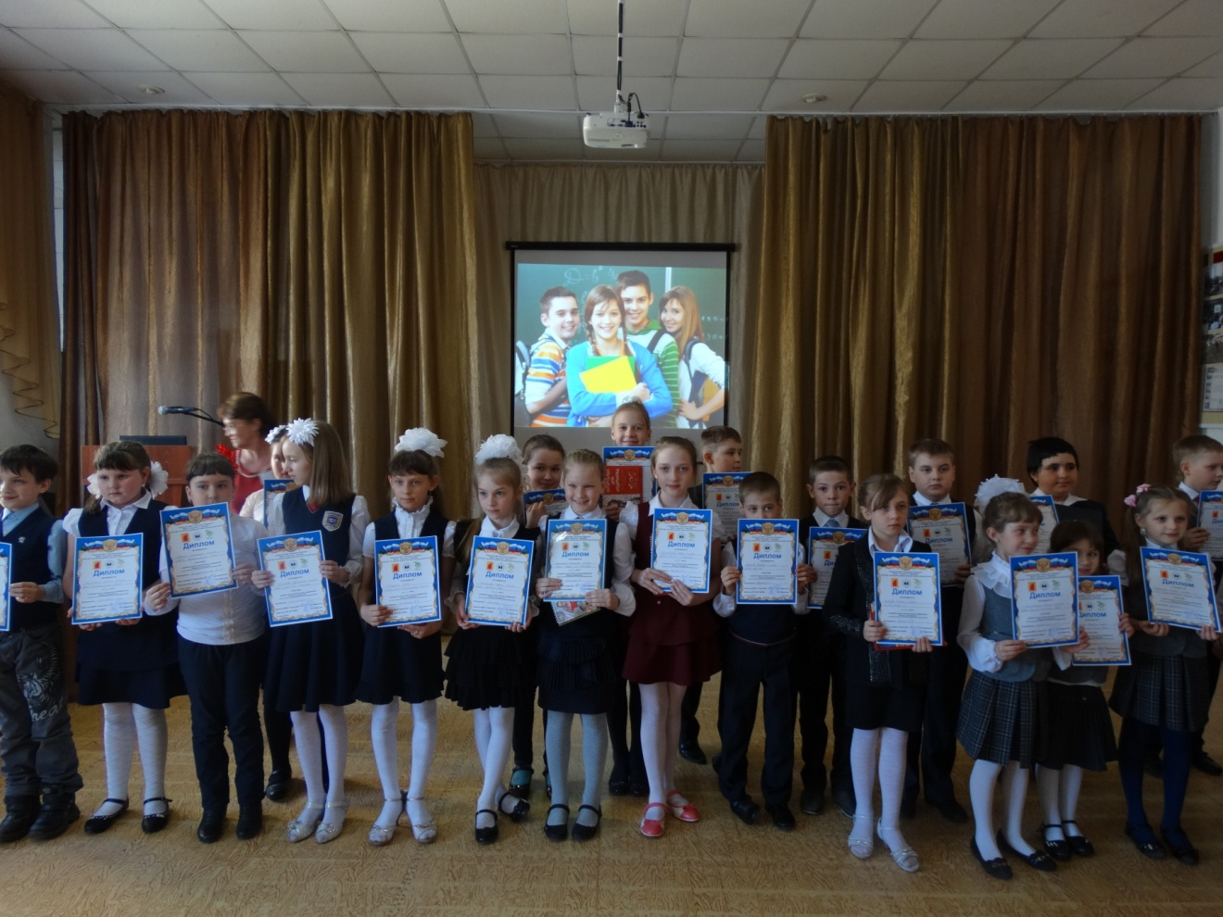
Краевая НПК «Поиск и творчество» в рамках сетевого взаимодействия образовательных организаций по работе с детьми, занимающимися исследовательской деятельностью

Slide 33
Спасибо за внимание!

